Slide 1

BÁO CÁO CUỐI KÌ MACHINE LEARNING
NHẬN DẠNG BIỂN BÁO GIAO THÔNG

Slide 2
THÀNH VIÊN
Đào Duy Trường - 19510211
Lê Mỹ Thanh Lành - 19525231
Ngô Văn Đạt - 19519731
Phạm Hà Văn Đông - 19500311
Tăng Hoài Duy - 19498561

Slide 3
MỤC LỤC
MÔ TẢ ĐỀ TÀI
THIẾT KẾ DỮ LIỆU
KẾT QUẢ THỰC HIỆN
NHẬT KÝ CÔNG VIỆC VÀ QUÁ TRÌNH THỰC HIỆN ĐỒ ÁN
TÀI LIỆU THAM KHẢO

Slide 4
Phần I
MÔ TẢ ĐỀ TÀI

Slide 5
MÔ TẢ ĐỀ TÀI
1.Giới thiệu đề tài
- Biển báo giao thông là những biển báo được dựng ven đường giao thông để cung cấp thông tin đến người tham gia giao thông nhằm tăng cường an toàn giao thông. Vì vậy bọn em lựa chọn thiết kế ứng dụng để nhận diện các biển báo cáo machine learning qua camera và kho lưu trữ ảnh đồng thời cung cấp thông tin cho người sử dụng thông qua google search.

Slide 6
MÔ TẢ ĐỀ TÀI
2. Mục đích của đề tài
- Phân loại biển báo giao thông và đưa ra thông tin chi tiết về biển báo cho người sử dụng, từ đó tăng khả năng nhậdiện các biển báo và an toàn giao thông.

Slide 7
Phần II
THIẾT KẾ DỮ LIỆU

Slide 8
THIẾT KẾ DỮ LIỆU
1. Thiết kế giao diện
Backend
Loading
Tài khoản người dùng
Xử lý và đưa ra thông tin

Slide 9
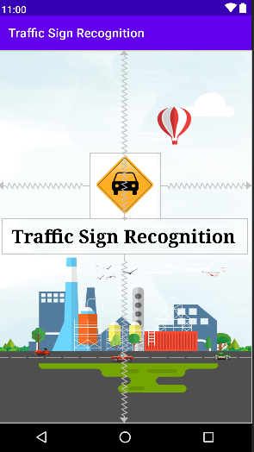
THIẾT KẾ DỮ LIỆU
Loading
- Màn hình chờ lúc vào ứng dụng gồm logo và tên.

Slide 10
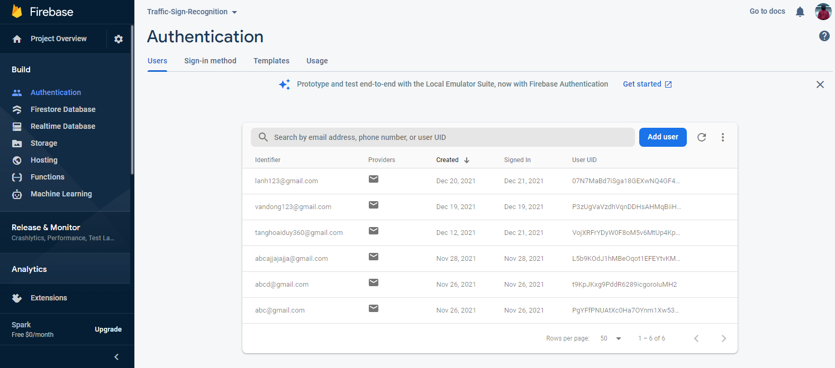
THIẾT KẾ DỮ LIỆU
Tài khoản người dùng
- Tài khoản người dùng sẽ liên kết với firebase gồm “Đăng nhập người dùng” và “Đăng kí người dùng”.

Slide 11
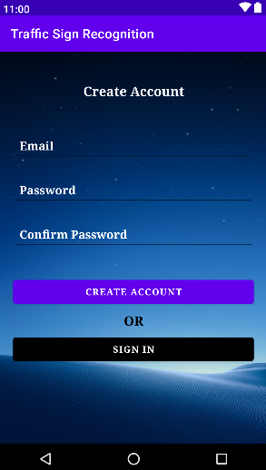
THIẾT KẾ DỮ LIỆU
Tài khoản người dùng
- Màn hình “Đăng ký người dùng”

Slide 12
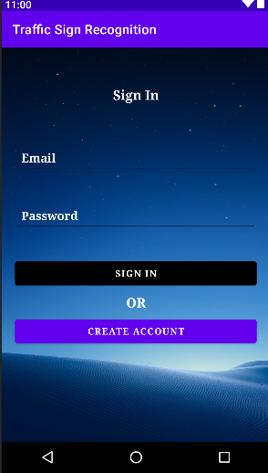
THIẾT KẾ DỮ LIỆU
Tài khoản người dùng
- Màn hình “Đăng nhập người dùng”

Slide 13
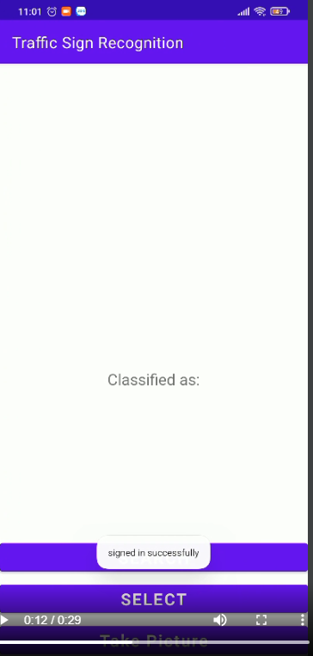
THIẾT KẾ DỮ LIỆU
Tài khoản người dùng
- Màn hình sau khi đăng nhập thành công.

Slide 14
Phần III
KẾT QUẢ THỰC HIỆN

Slide 15
KẾT QUẢ THỰC HIỆN
1. Hướng dẫn sử dụng

Slide 16
KẾT QUẢ THỰC HIỆN
2. Tự đánh giá
- Bước đầu thực hiện được các chức năng cơ bản của đề tài đề ra như phân loại ảnh, thêm thông tin cho người sử dụng. - Độ chính xác từ camera chưa tuyệt đối, nhãn biển báo và dự đoán không nhiều. - Một số phần vẫn chưa làm được như gán nhãn dữ liệu, upload dữ liệu trên firebase.

Slide 17
KẾT QUẢ THỰC HIỆN
3. Hướng phát triển sắp tới
- Tăng độ chính xác của mô hình và nhãn ảnh phân loại - Thiết kế hệ thống upload ảnh, gán nhãn và tự động train trên firebase - Tiếp tục phát triển, chỉnh sủa giao diện để thân thiện với người dùng hơn.

Slide 18
NHẬT KÝ CÔNG VIỆC

Slide 19
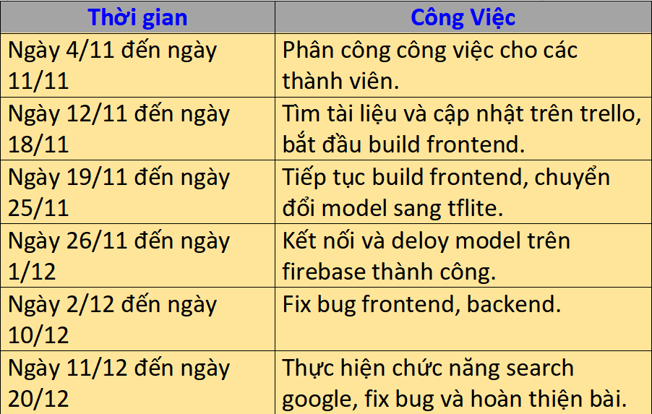
NHẬT KÝ CÔNG VIỆC
1. Nhật ký

Slide 20
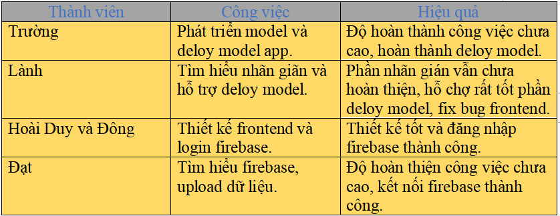
NHẬT KÝ CÔNG VIỆC
2. Tổng hợp kết quả làm việc

Slide 21
Phần V
TÀI LIỆU THAM KHẢO

Slide 22
TÀI LIỆU THAM KHẢO
[1] https://www.miai.vn/2020/08/03/phan-loai-bien-bao-giao-thong-bang-deep-learning-cnn/ [2] https://firebase.google.com/docs [3] https://www.analyticsvidhya.com/blog/2021/11/how-to-deploy-machine-learningml-model-on-android [4] https://www.youtube.com/watch?v=GeGlGQ80mZg [5] https://www.youtube.com/watch?v=RJjiCwKAR8w [6] https://medium.com/analytics-vidhya/deploy-ml-model-with-ease-60d394ee5e92

Slide 23


